Slide 1
Bulk RNA seq
GEO 플랫폼에서 RNA seq count 데이터 획득, 처리, 활용.
하위 분석(DEG 분석, GO 분석, 시각화) 수행.
GEO series dataset: GSE147035

Slide 2
Gene Express Omnibus

Slide 3
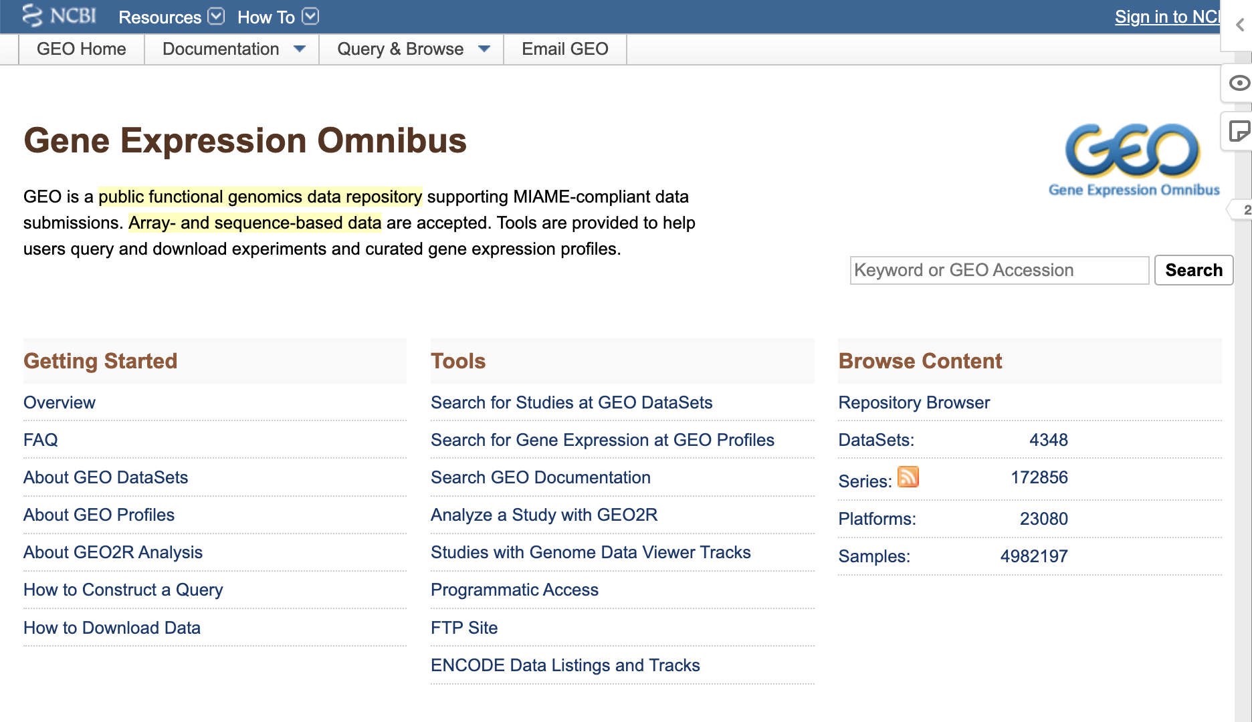
Gene Express Omnibus (GEO)
Public functional genomics data repository
Array- and sequence-based data
DataSets: 4,348
Samples: 4,982,197
microarray, DNA, RNA sequencing 등
오믹스 데이터 공개 플랫폼
https://www.ncbi.nlm.nih.gov/geo/

Slide 4
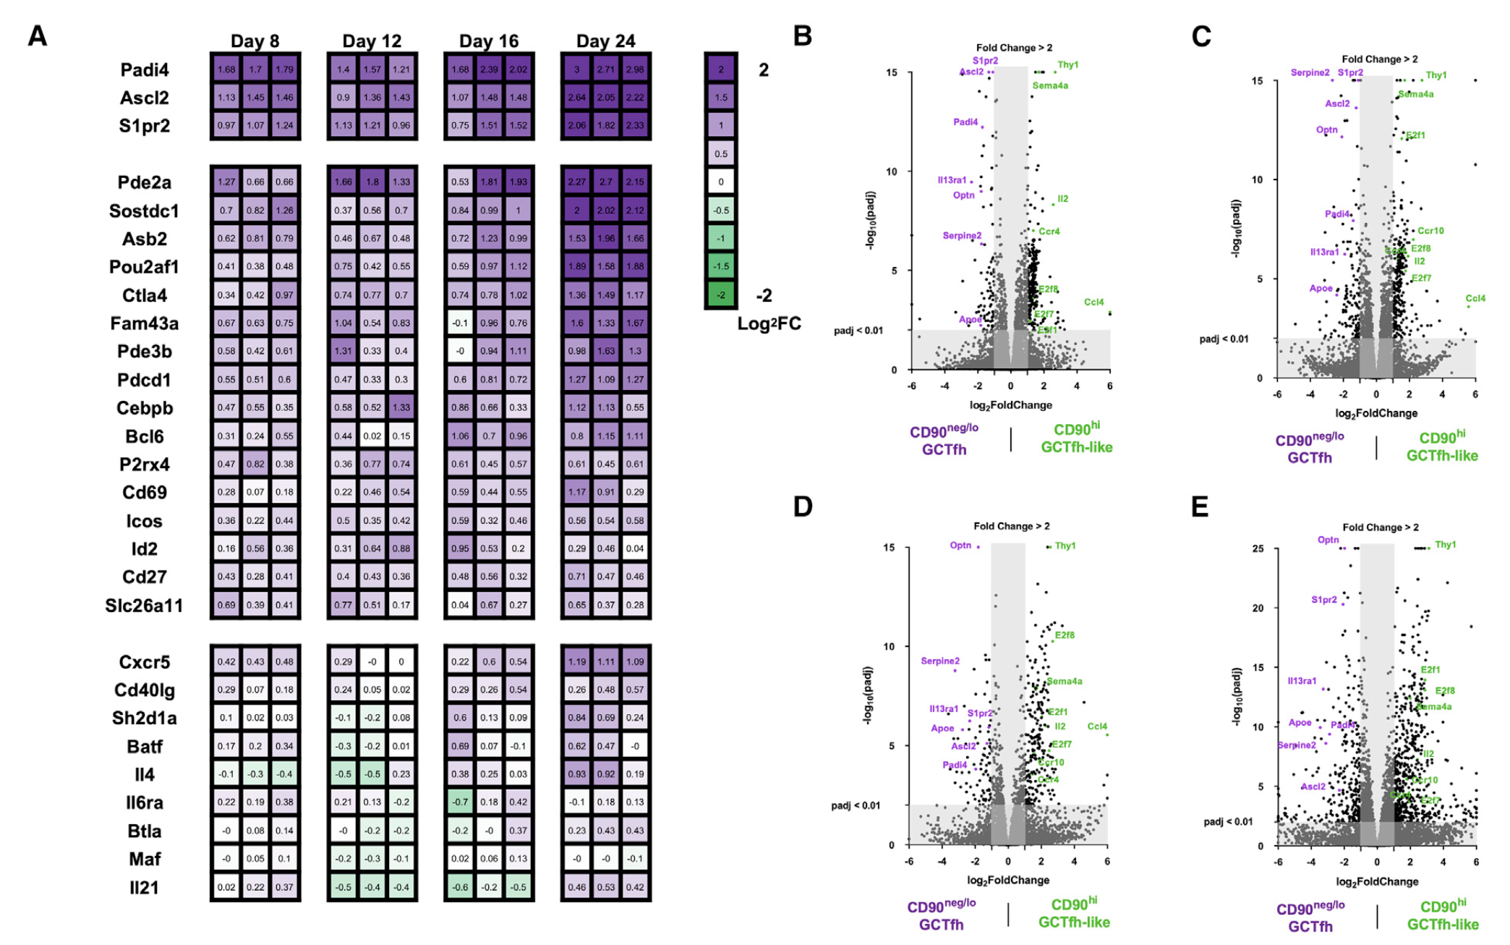
논문 간략 소개
mouse에 footpad-immunization 한 뒤,
day 8, 12, 16, 24에서 popliteal Lymph node(pLN) drain 및 harvested
동일한 pLN에서 GCTfh와 GCTfh-like cell을 sorting -> RNA sequencing
Notes:
popliteal LNs
drainig
footpad
post immunization

Slide 5
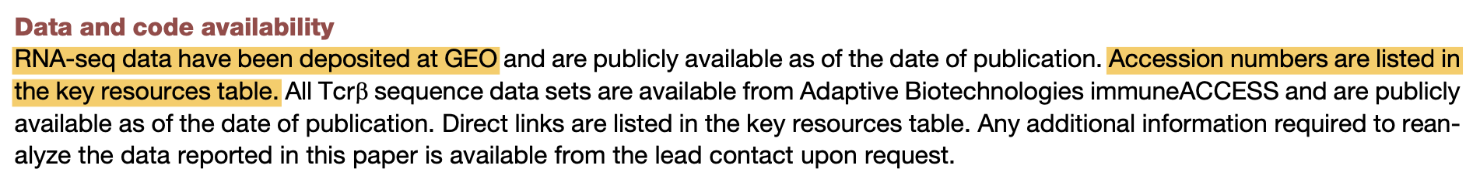

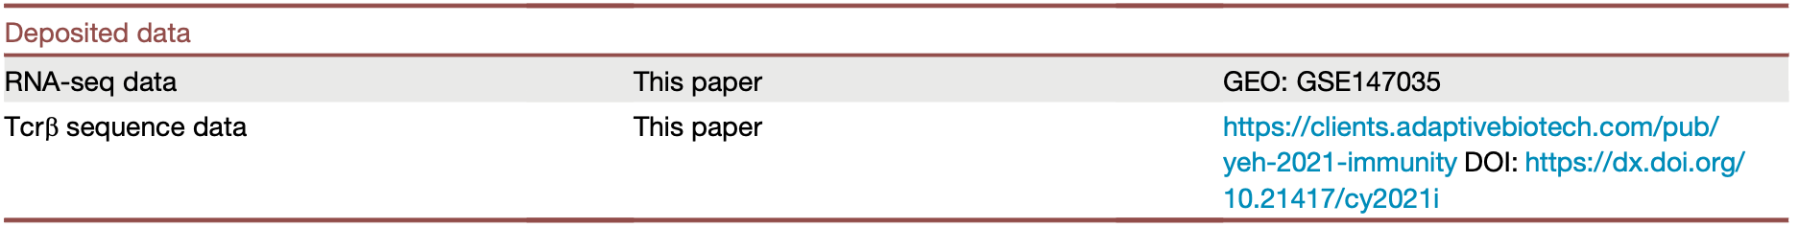
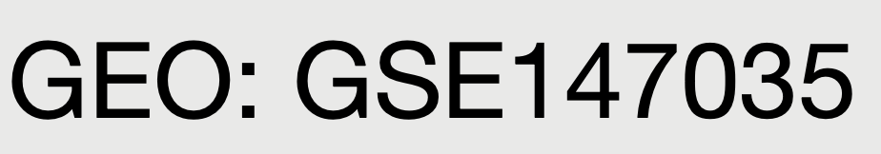
논문 데이터 다운로드
GEO 플랫폼 내
해당 데이터의 Accession number

Slide 6
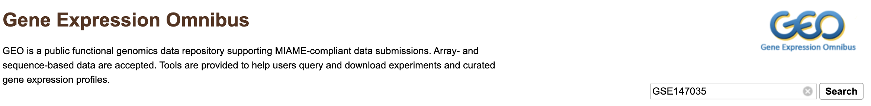
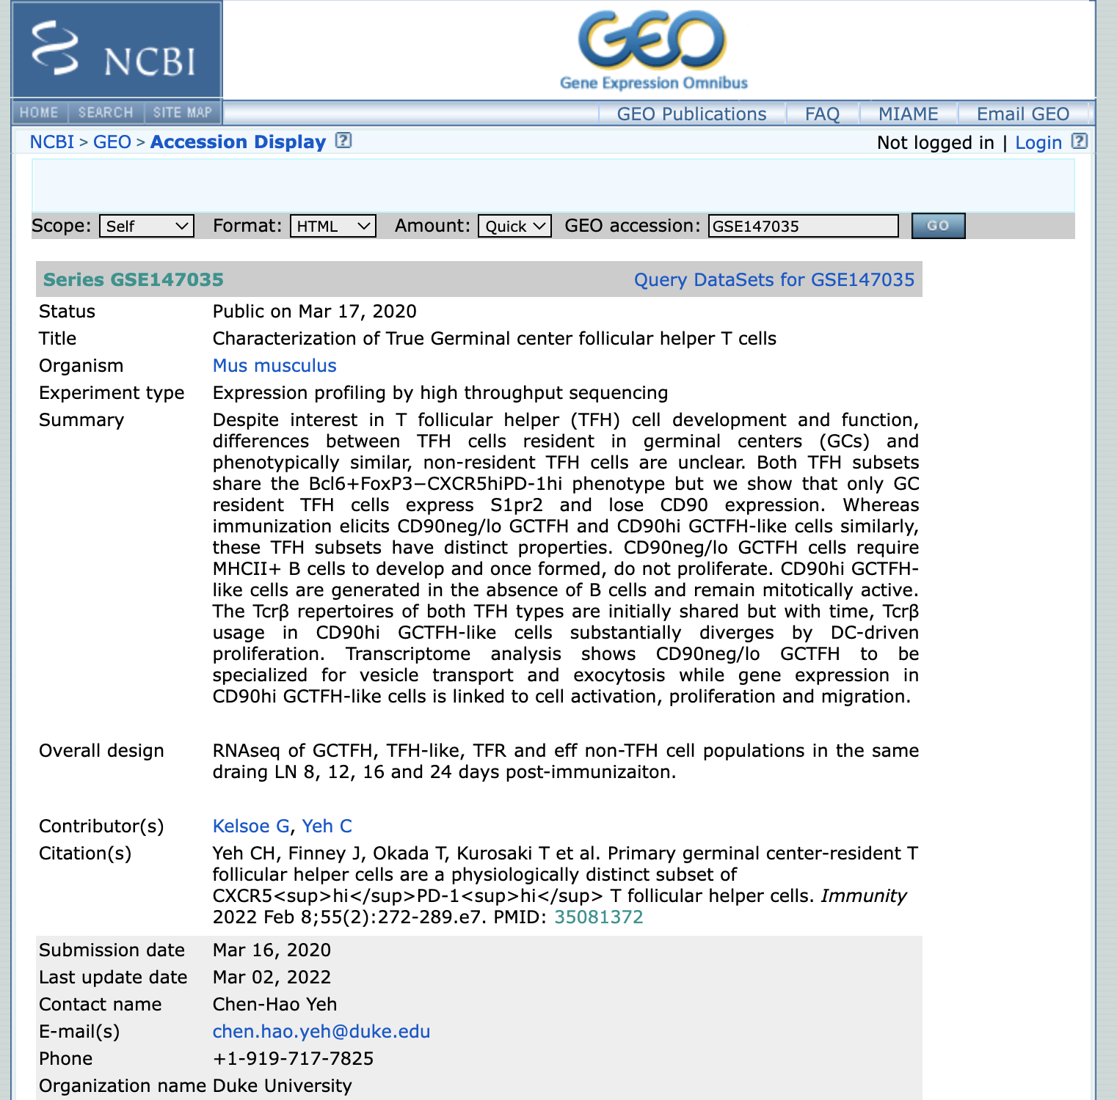
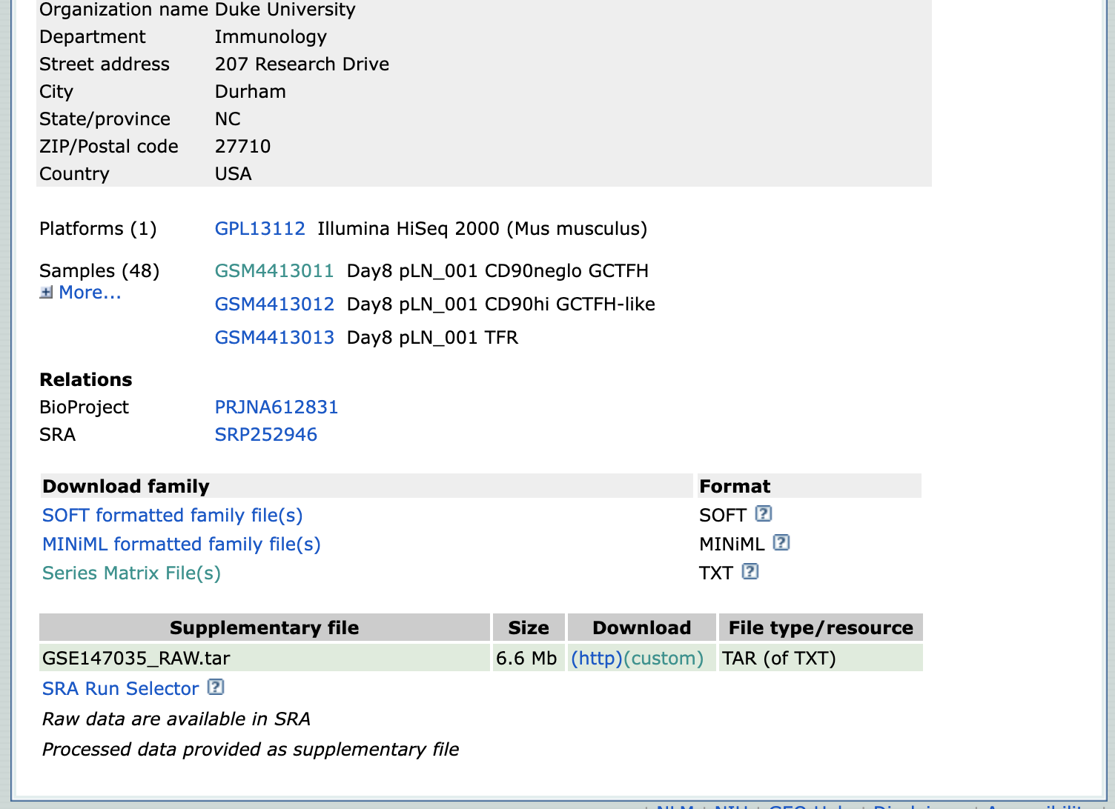
제목 및 Oranism 정보
시퀀싱 플랫폼 및 샘플 목록
실험 디자인
제공 데이터

Slide 7
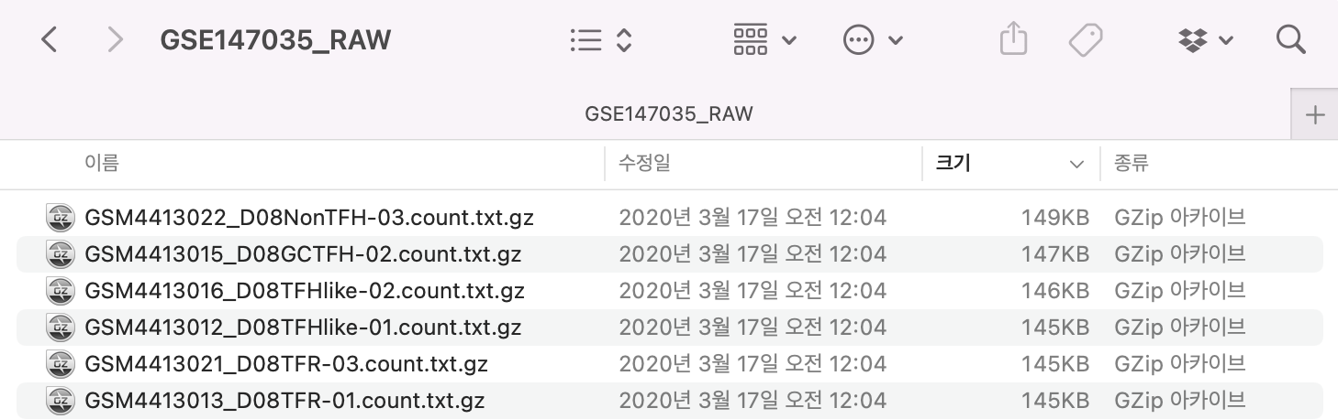
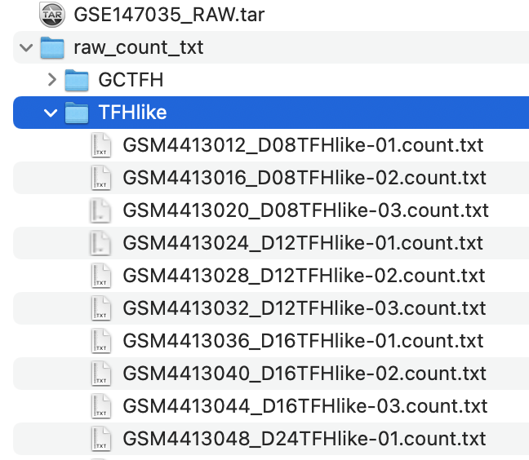
GEO matrix number
Day
Sample number
GSM4413011_D08GCTFH-01.count.txt
Cell type

Slide 8
데이터 처리

Slide 9
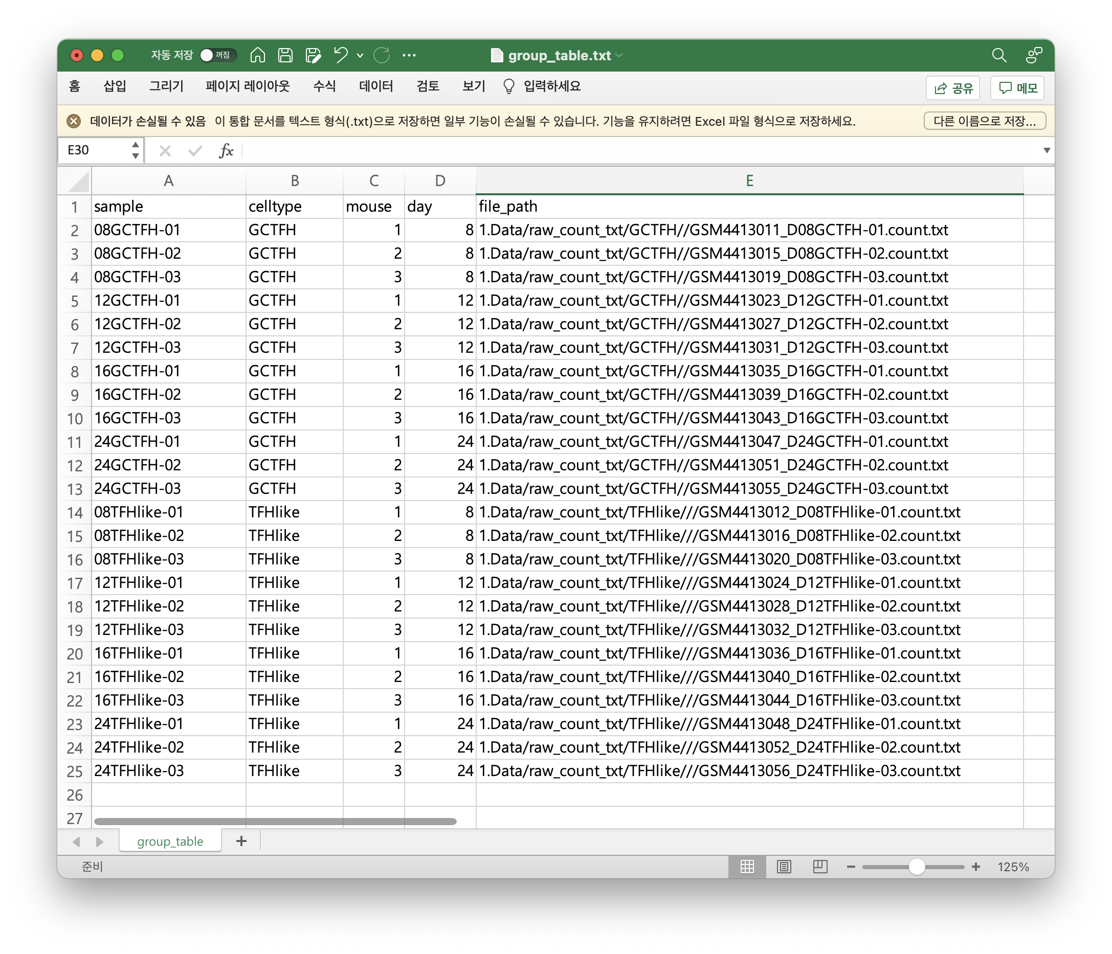
데이터 처리 목표 (1) group table
sample 이름
cell type
pLN
day
file path

Slide 10
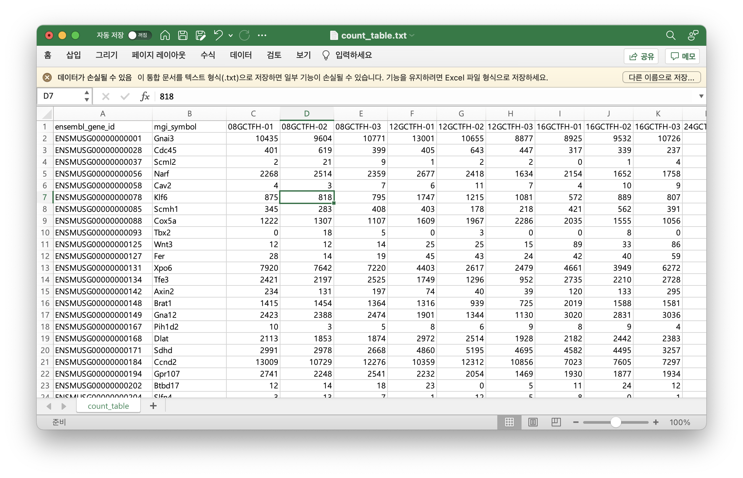
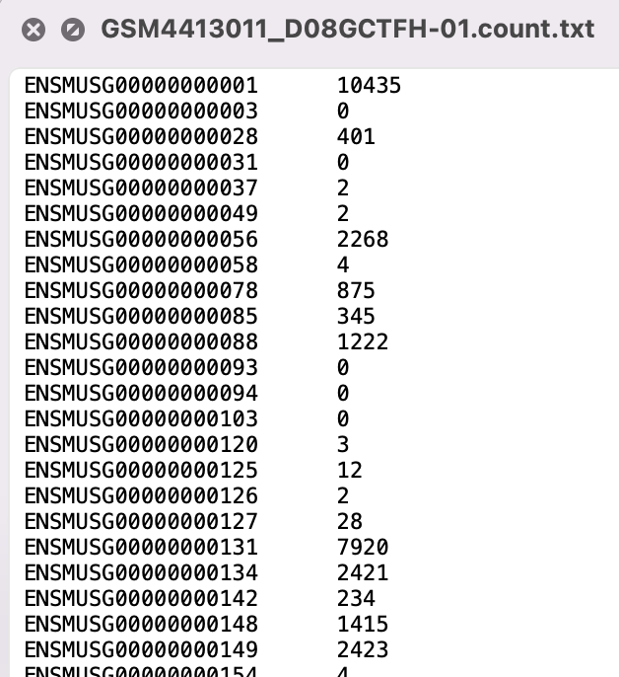
데이터 처리 목표 (2) Count table
파일명 = sample 이름
gene symbol
sample 이름
count
ENSEMBL gene id
count

Slide 11
R 기본

Slide 12
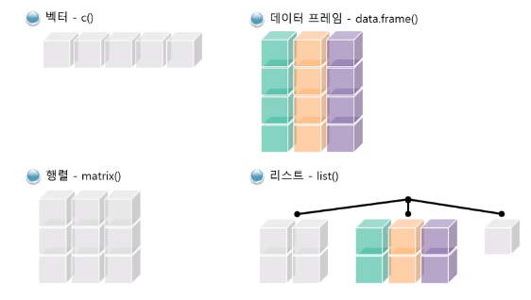
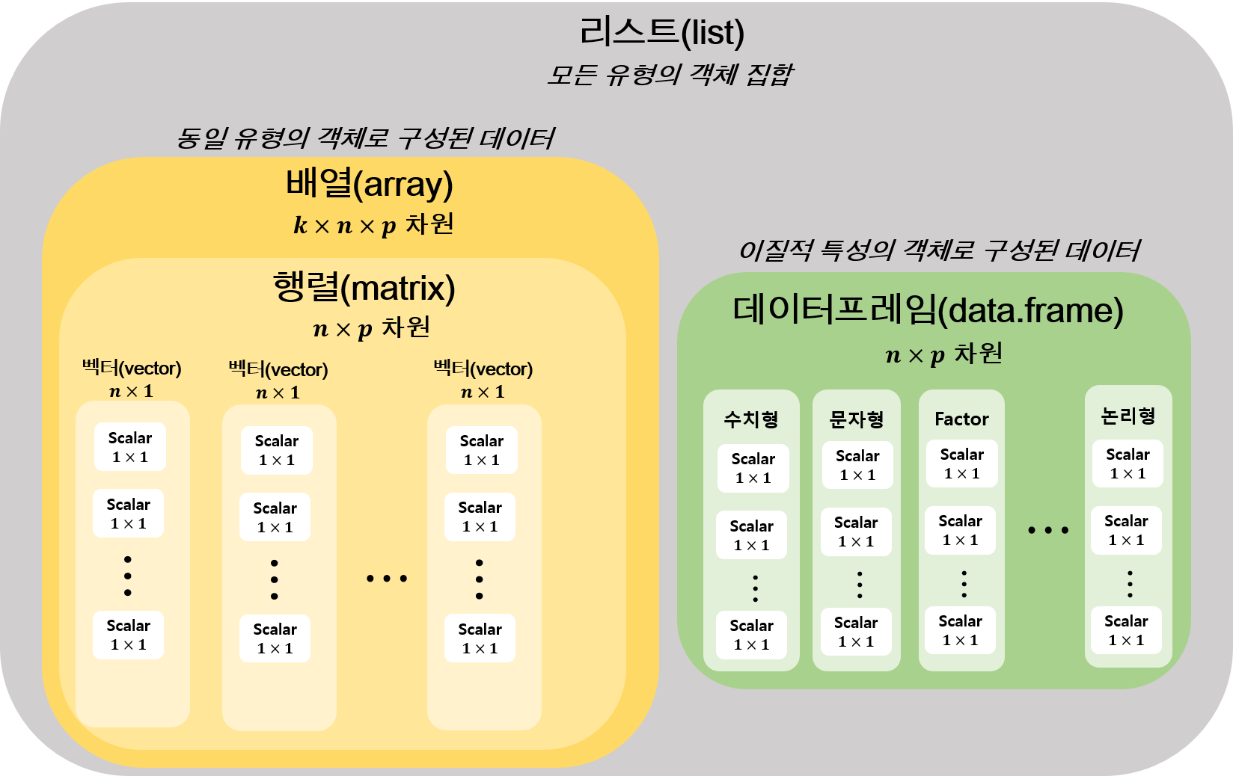
자료형: 벡터, 행렬, 데이터프레임
https://zorba78.github.io/cnu-r-programming-lecture-note/data-type.html
https://nittaku.tistory.com/329

Slide 13
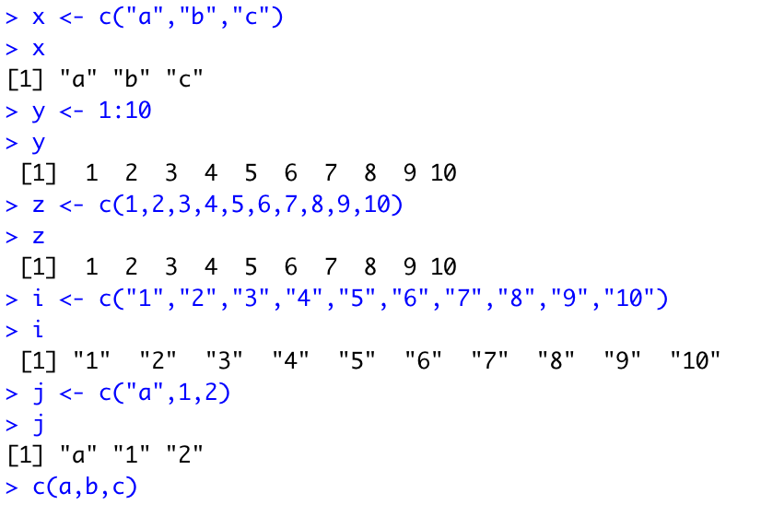
벡터 선언
x, y, z, i, j: 변수명
문자열로 구성된 벡터 생성시 따옴표 (“)로 감싸주어야 함.
숫자는 따옴표를 씌우지 않아도 됨
숫자에 따옴표를 씌우는 경우, 문자열로 인식
숫자와 문자열을 섞어서 만드는 경우 모두 문자열로 인식

Slide 14
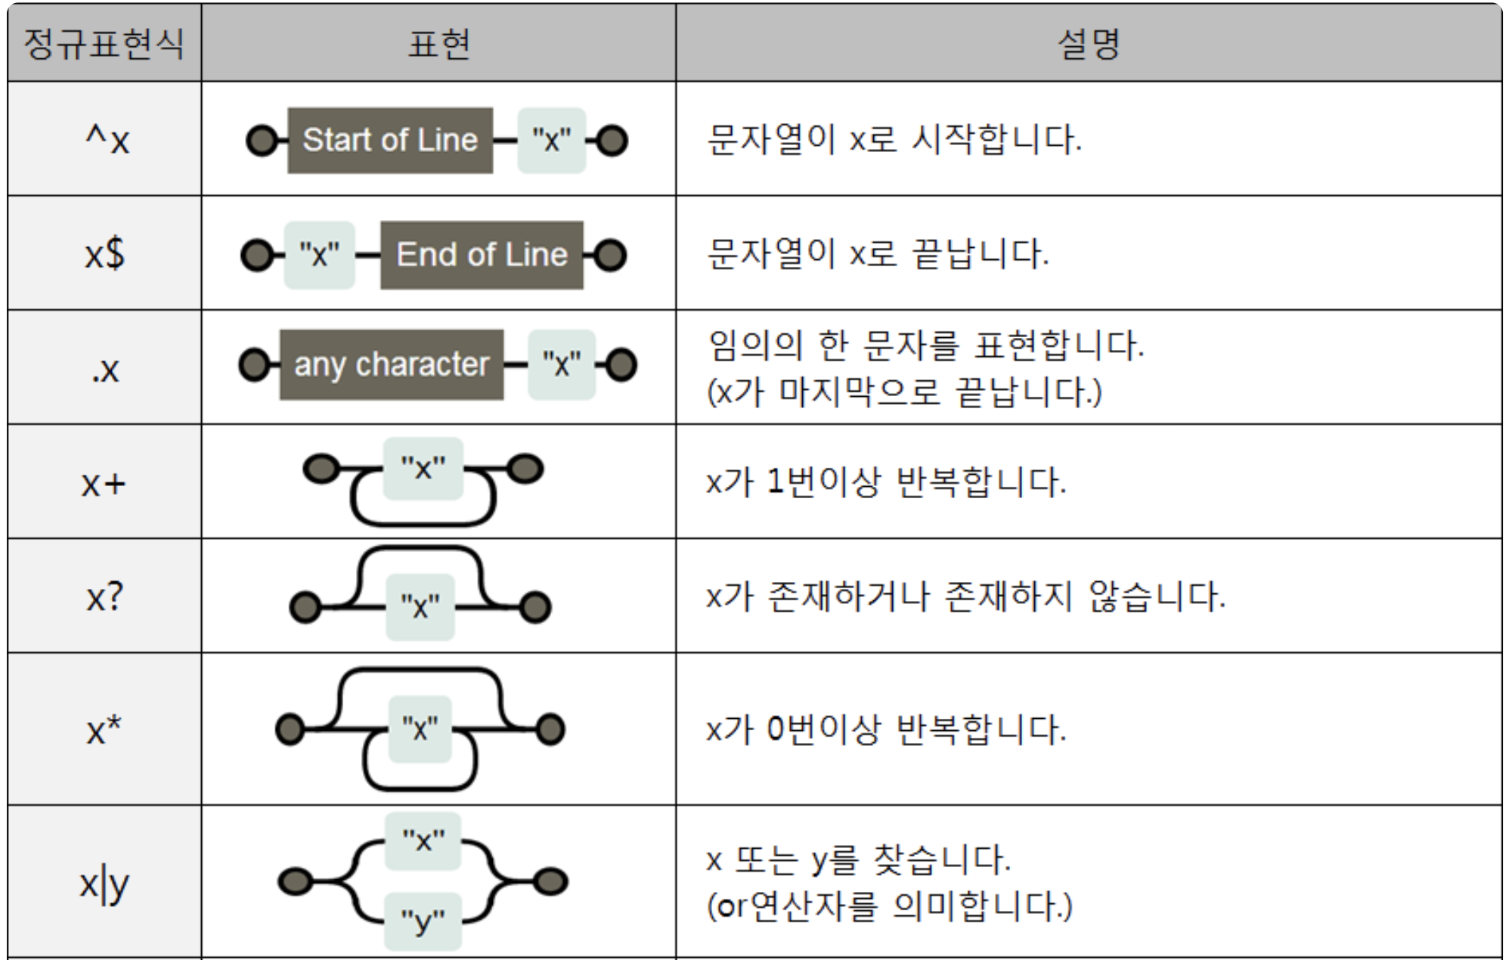
정규표현식
https://gungadinn.github.io/data/2019/07/14/RegularExpression/

Slide 15
핵심 함수 소개

Slide 16
핵심 함수: list.files
list.files(path=x,full.names=TRUE)
x 경로에 위치한 파일들을 목록화 하여 출력

Slide 17
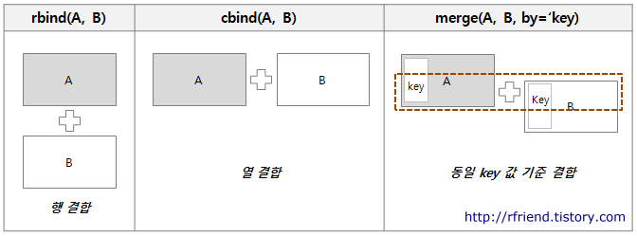
핵심함수: rbind, cbind, merge

Slide 18
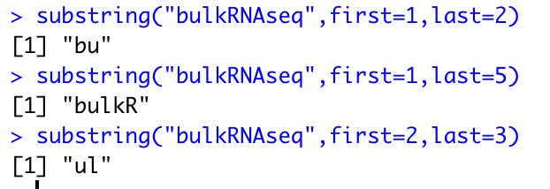
핵심 함수: substring
substring(x, first=a, last=b)
x 에서 a번째 문자부터 b번째 문자까지를 출력

Slide 19
핵심 함수: 정규표현식 관련 함수
gsub(pattern=a,replacement=b, x)
x 구성성분에서 문자열 패턴 a를 찾아 b로 출력
grepl(pattern=a, x)
x 구성성분에서 문자열 패턴 a를 찾고, 패턴 a가 있는 구성성분은 TRUE, 없는 구성성분은 FALSE로 출력

Slide 20
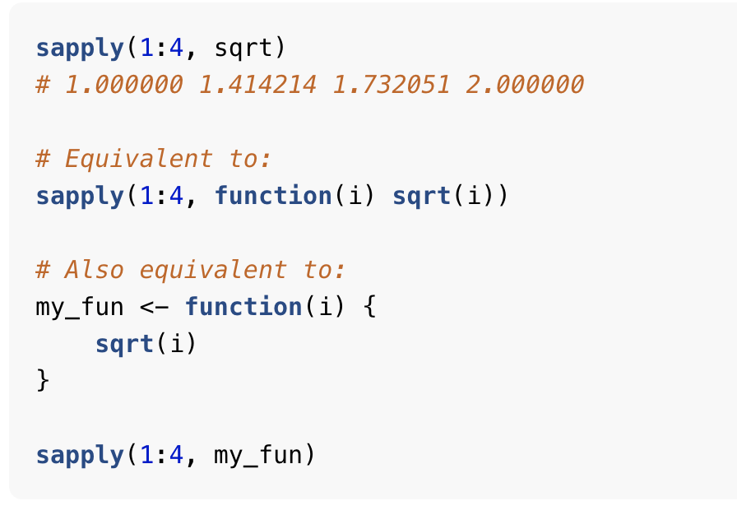
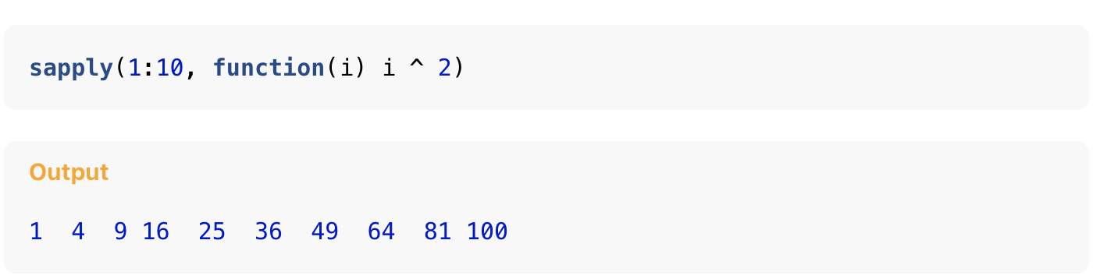
핵심 함수: sapply
sapply(x, FUN=function)
x의 구성성분에 function을 하나씩 적용하여 출력
https://r-coder.com/sapply-function-r/

Slide 21
실습 진행 및 Q&A

Slide 22
DEG analysis

Slide 23
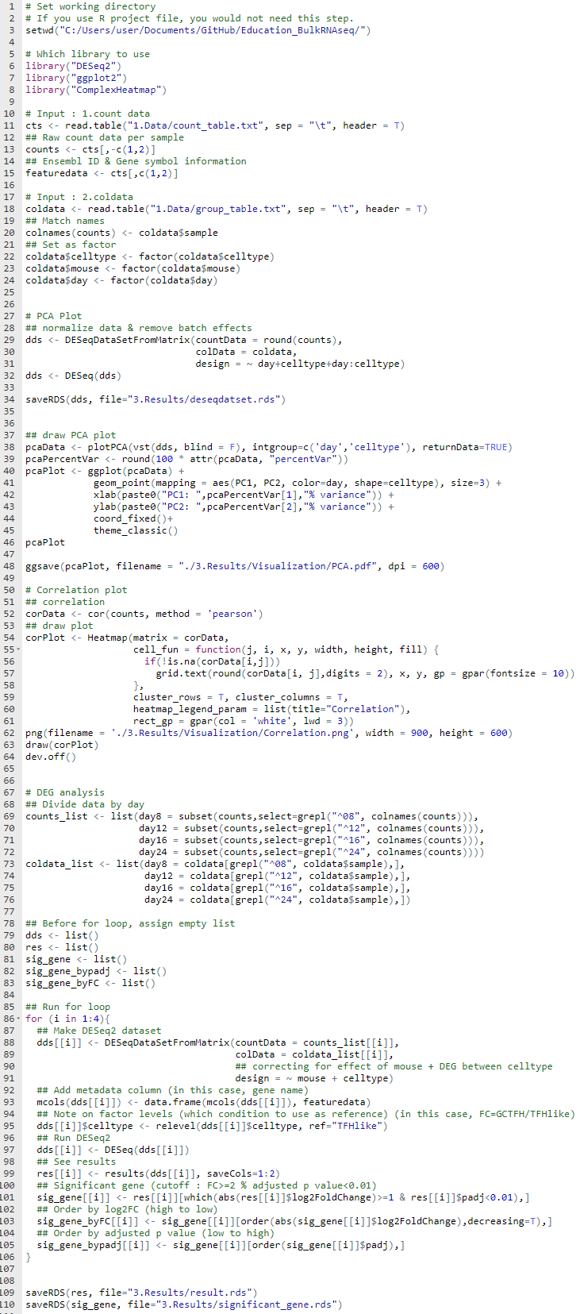
Workflow
2. DESeq2.R
1. Packages, Input data 불러오기
< Explanatory Analysis & Visualization >
2. PCA plot 그리기
3. Correlation plot 그리기
< Statistical Testing >
4. DEG 분석

Slide 24
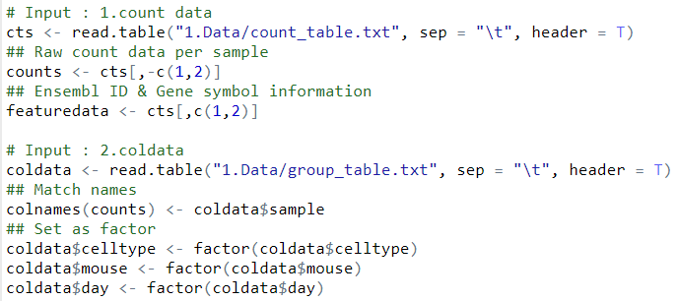
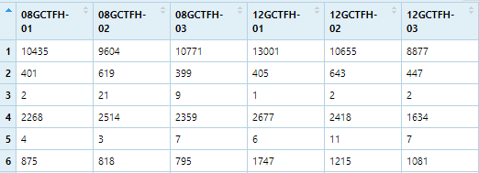
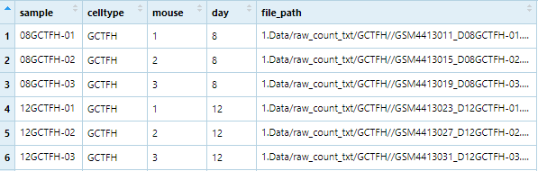
Input data
2. DESeq2.R
>Input data Preprocessing & Overview
Preprocess 1. cts
- counts: Raw count table
- featuredata: Gene ID / symbol
Preprocess 2. coldata
Result
1. counts (count table)
2. coldata (metadata)

Slide 25
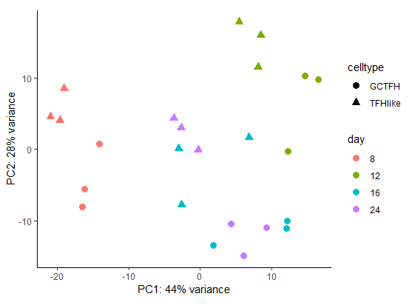
PCA & Correlation plot
2. DESeq2.R
>PCA (Principal Component Analysis, 주성분 분석)
고차원의 데이터를 저차원으로 환원시키는 기법
sample-gene matrix : 각 gene의 expression을 하나의 축으로 생각 => 고차원의 데이터
데이터를 저차원으로 만들어, sample 간 유사도를 시각화 할 수 있음
<= 코드 실행 결과
x축 : 첫 번째 주성분
y축 : 두 번째 주성분
Notes:
PCA란?
https://ko.wikipedia.org/wiki/%EC%A3%BC%EC%84%B1%EB%B6%84_%EB%B6%84%EC%84%9D
https://angeloyeo.github.io/2019/07/27/PCA.html

Slide 26
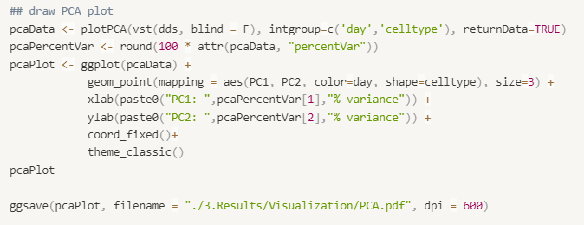
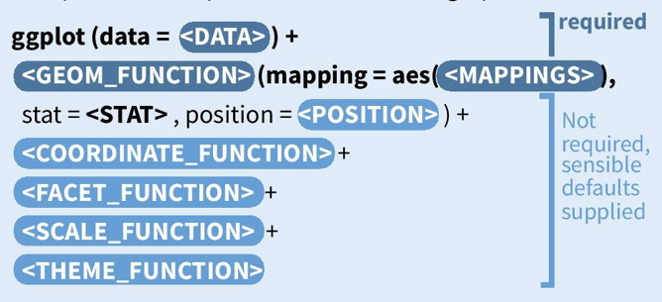
PCA & Correlation plot
2. DESeq2.R
>PCA (Principal Component Analysis, 주성분 분석)
* package 및 input data 불러오는 코드 먼저 실행 후 진행해주세요 *
빈칸을 채워주세요 !
PCA code
Draw plot by ggplot2
Result
Save plot
* ggplot2 형식 예시
Notes:
ggplot2
- https://ggplot2.tidyverse.org/reference/index.html
-

Slide 27
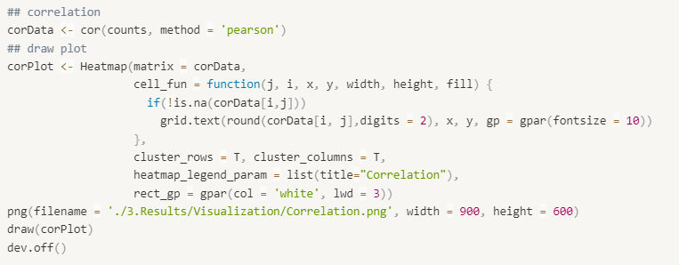
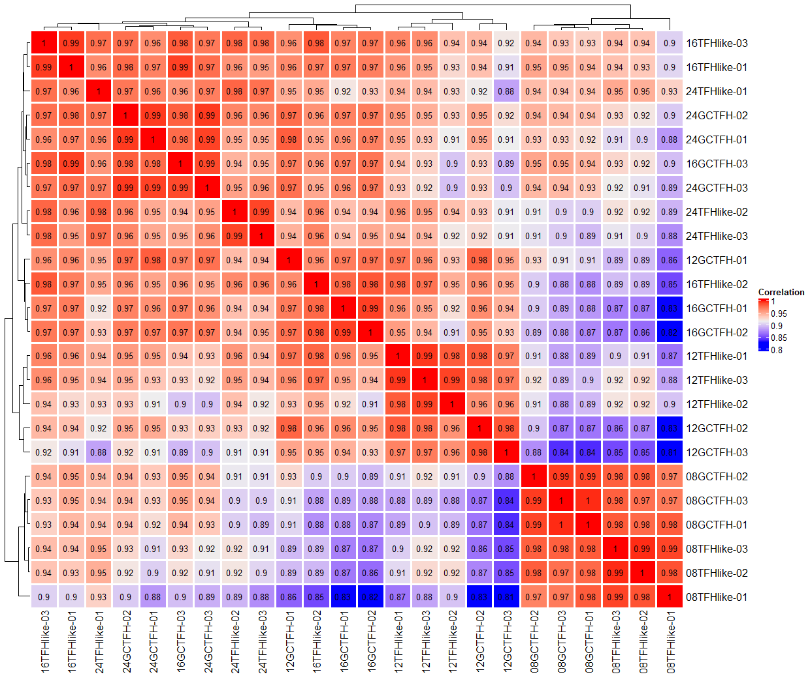
PCA & Correlation plot
2. DESeq2.R
>Correlation
* package 및 input data 불러오는 코드 먼저 실행 후 진행해주세요 *
빈칸을 채워주세요 !
Calculate correlation
Draw plot
Result
Save plot
Notes:
ggplot2
- https://ggplot2.tidyverse.org/reference/index.html
-

Slide 28
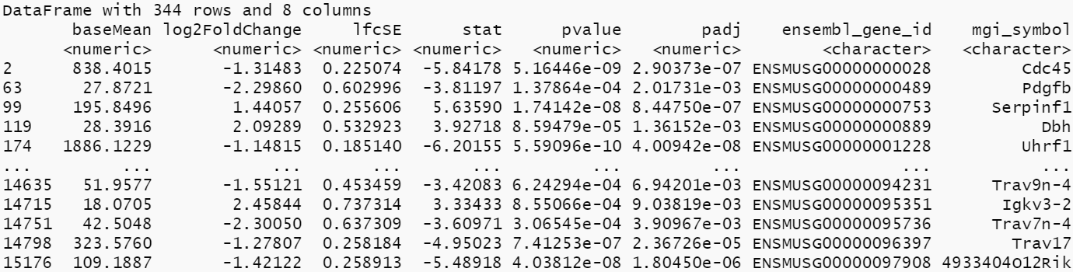
DEG Analysis
2. DESeq2.R
>DEG (Differentially Expressed Gene, 차등 발현 유전자 분석)
대조군과 비교군 간 발현 차이가 유의한 유전자 후보군 선발하는 분석
주로 Fold change 값과 p value를 이용해 유의미함을 판단함
대조군 대비 비교군의 log2(Fold Change) = log2(비교군 유전자 발현량 / 대조군 유전자 발현량)
결과 해석 예시 ]
Cdc45의 발현량이 비교군 대비 대조군에서 $2^{−1.31483}$배 감소하였고
adjusted p value (padj) 가 $2.90373×{10}^{−7}$로 차이가 유의미하다.

Slide 29
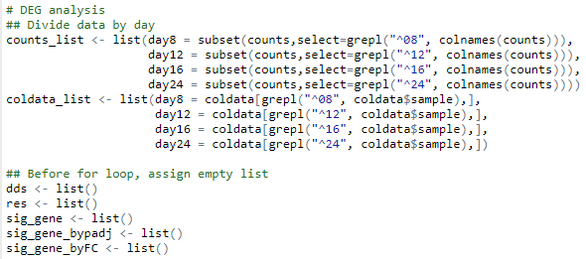
DEG Analysis
2. DESeq2.R
>DEG (Differentially Expressed Gene, 차등 발현 유전자 분석)
* package 및 input data 불러오는 코드 먼저 실행 후 진행해주세요 *
Divide by day
(각 Day마다 DEG를 구하기 위해
day8, day12, day16, day24로 input data를 나눠주었습니다.)
To-do before for loop
(Day별로 DEG 구하는 것을 한 코드로 실행하기 위해
for문을 사용하는데, 그를 위해 필요한 사전 작업입니다.)

Slide 30
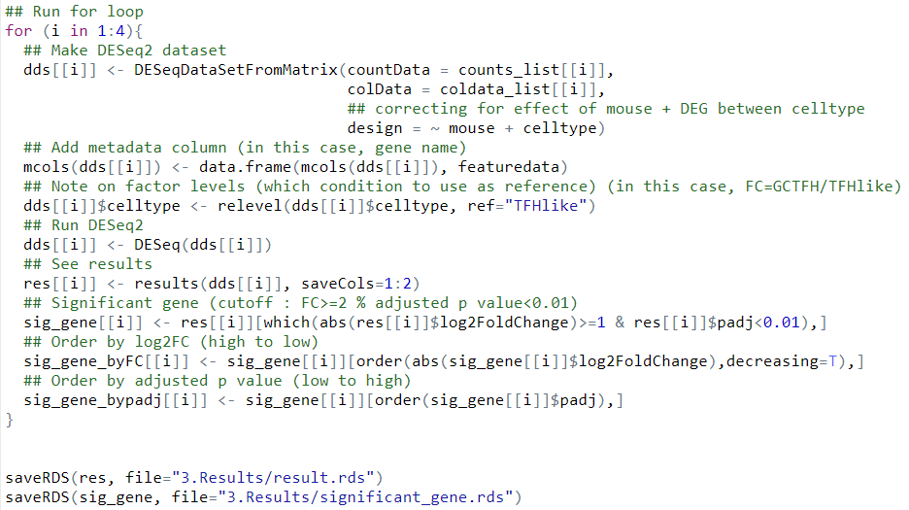
DEG Analysis
2. DESeq2.R
>DEG (Differentially Expressed Gene, 차등 발현 유전자 분석)
* package 및 input data 불러오는 코드 먼저 실행 후 진행해주세요 *
빈칸을 채워주세요 !
Prepare DESeq2 dataset
Run DEG analysis by DESeq2
Extract significant genes
(Criteria : |FC|≥2, adjusted p value<0.01)
Save RDS file

Slide 31
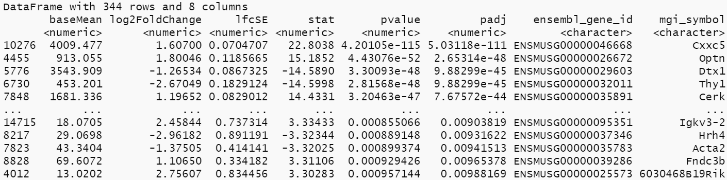
DEG Analysis
2. DESeq2.R
>DEG (Differentially Expressed Gene, 차등 발현 유전자 분석)
* package 및 input data 불러오는 코드 먼저 실행 후 진행해주세요 *
Result
sig_gene[[1]]
(Day8에서의 significant gene)
sig_gene_bypadj[[1]]
(Day8에서의 significant gene을 adjusted p value 기준 오름차순 정렬)
오름차순 정렬

Slide 32
3. Visualization

Slide 33
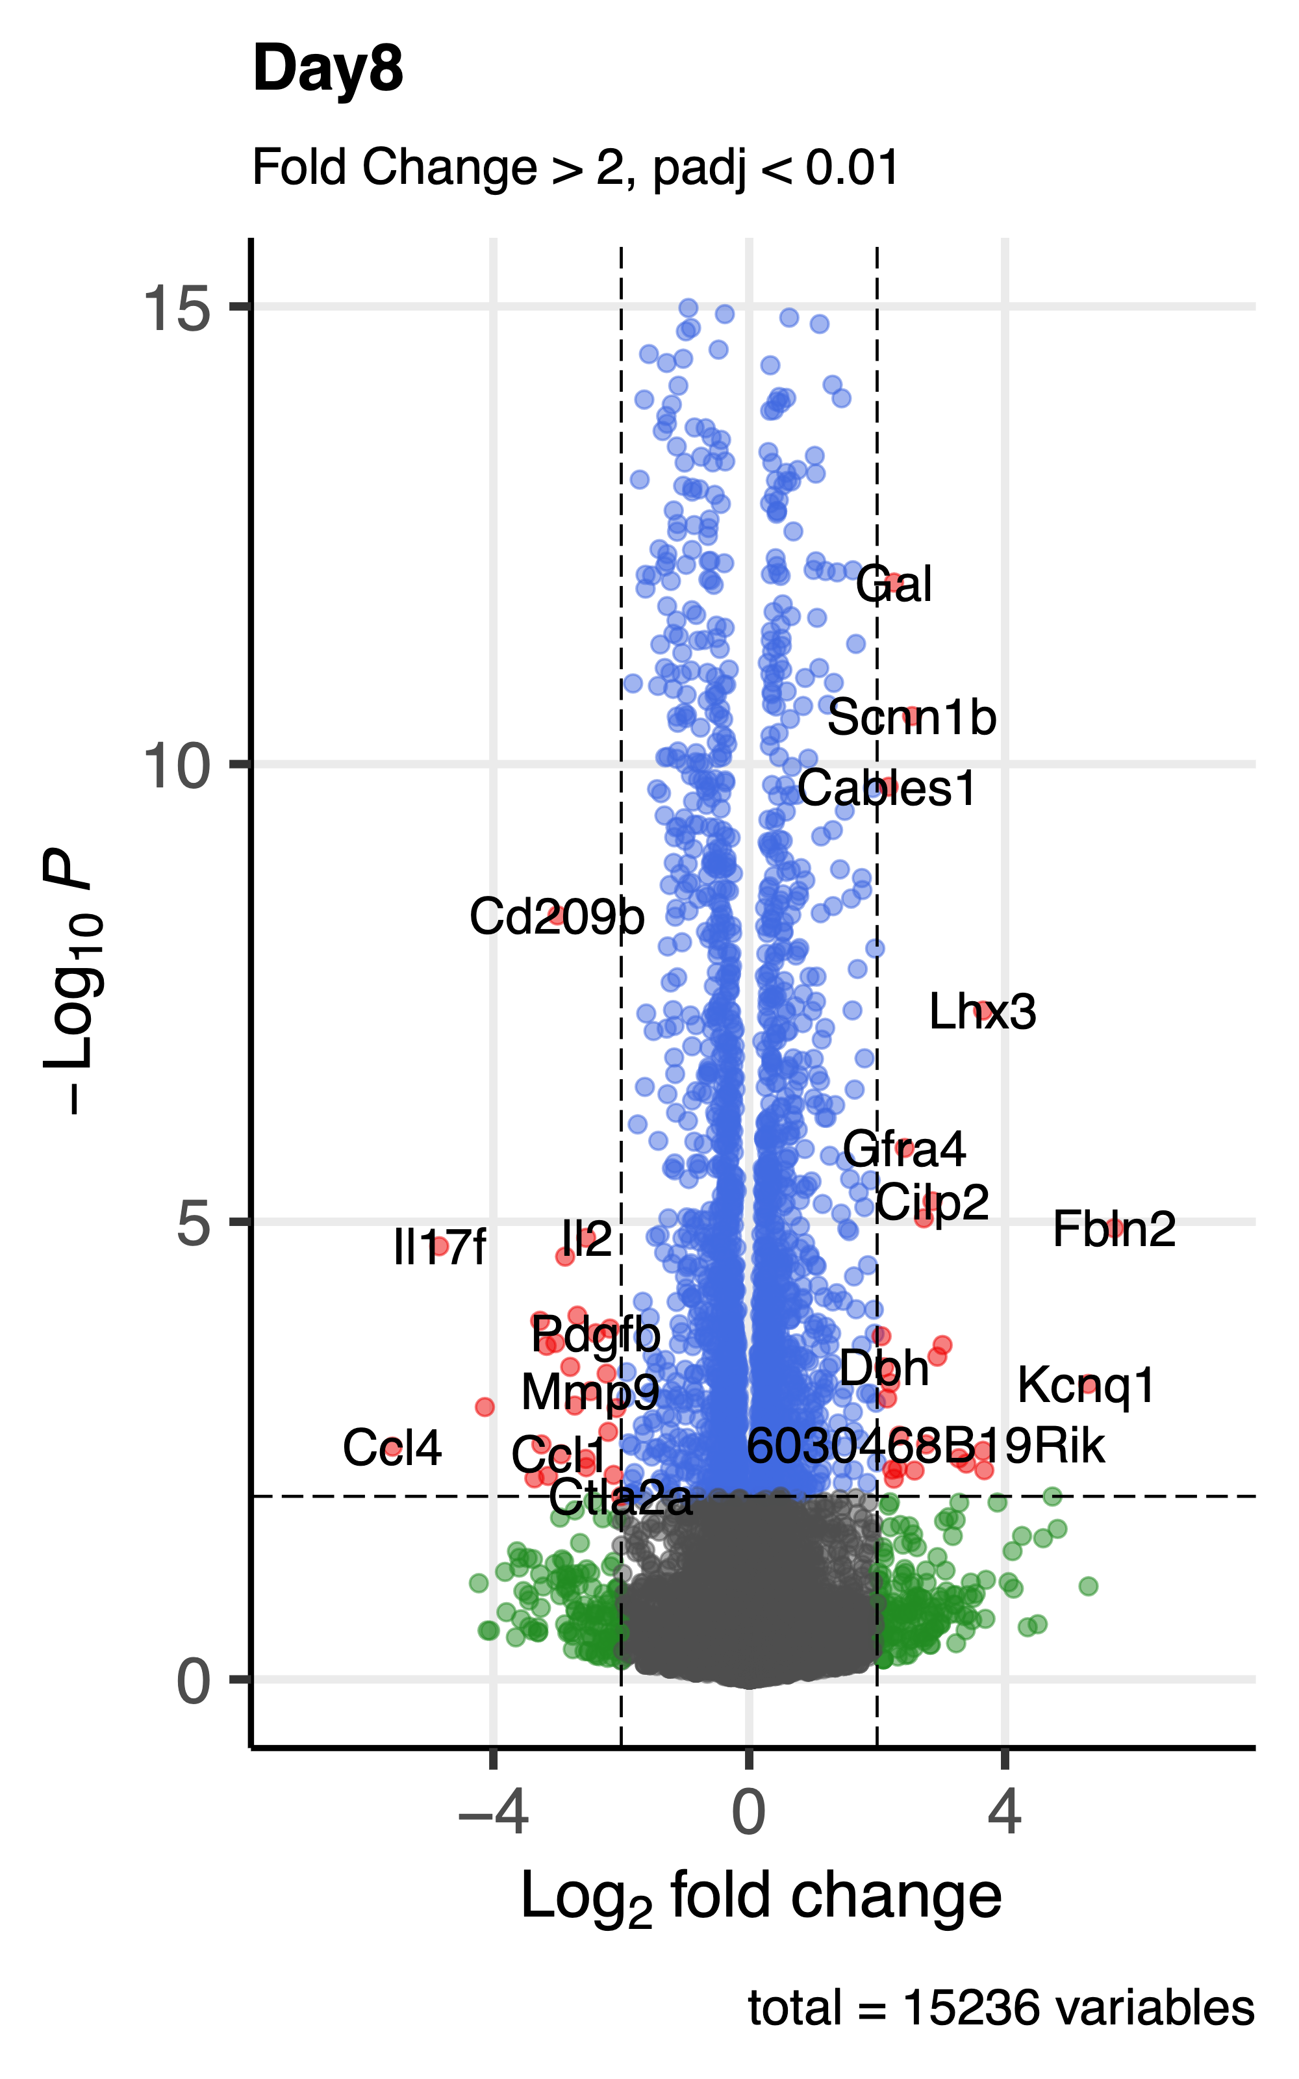
3. Visualization Volcano plot
Volcano plot이란, 두 그룹 사이에서 발현량 차이를 나타내는 유전)를 효과적으로 시각화하는 그래프입니다.
Volcano plot은 보통 Log-scaled fold-change를 X축으로, Log-scaled P-value를 Y축으로 갖는 그래프로, 그 모습이 화산 폭발과 비슷하여 Volcano 라는 이름이 붙었습니다.
본 실습에서는 EnhancedVolcano 라는 R 패키지를 활용하여 DESeq2의 output을 시각화 해볼 예정입니다.

Slide 34
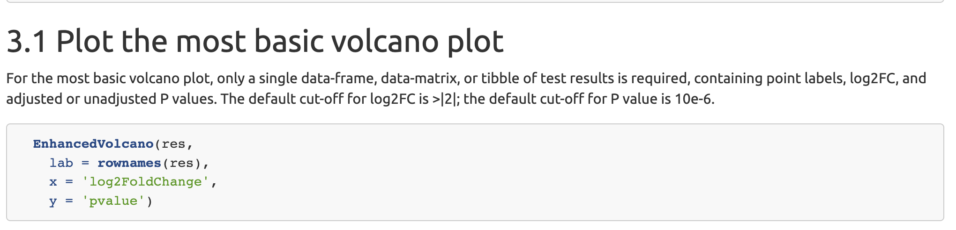
3. Visualization Volcano plot
EnhancedVolcano vignette : https://bioconductor.org/packages/release/bioc/vignettes/EnhancedVolcano/inst/doc/EnhancedVolcano.html
EnhancedVolcano의 가장 기본적인 사용방법은 위와 같습니다.
toptable : 시각화하고자 하는 표(데이터 프레임)
lab : 플롯의 각 점에 붙일 이름(라벨), 기본적으로는 데이터 프레임의 rowname을 사용함
x : 데이터 프레임에서 log2FC에 해당하는 열의 이름
y : 데이터 프레임에서 p value에 해당하는 열의 이름

Slide 35
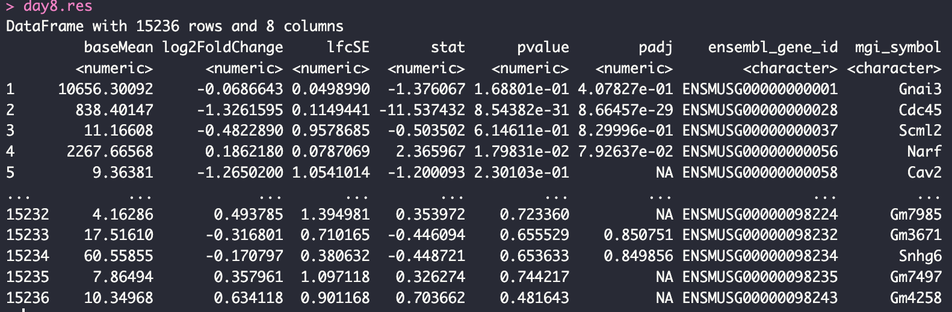
3. Visualization Volcano plot
참고) day8.res
TODO
EnhancedVolcano(
toptable = ###,
lab = ### ,
x = ### ,
y = ### ,
… etc … )
Q. day8.res 데이터프레임으로 Volcano plot을 그리기 위해서는 ###을 어떻게 수정해야 할까요?
Tip 1) The $ operator can be used to select a column
Tip 2)You can use "colnames(x)" to see column names in data frame x.
정답은 4.Code/3.Visualization.R 참고

Slide 36
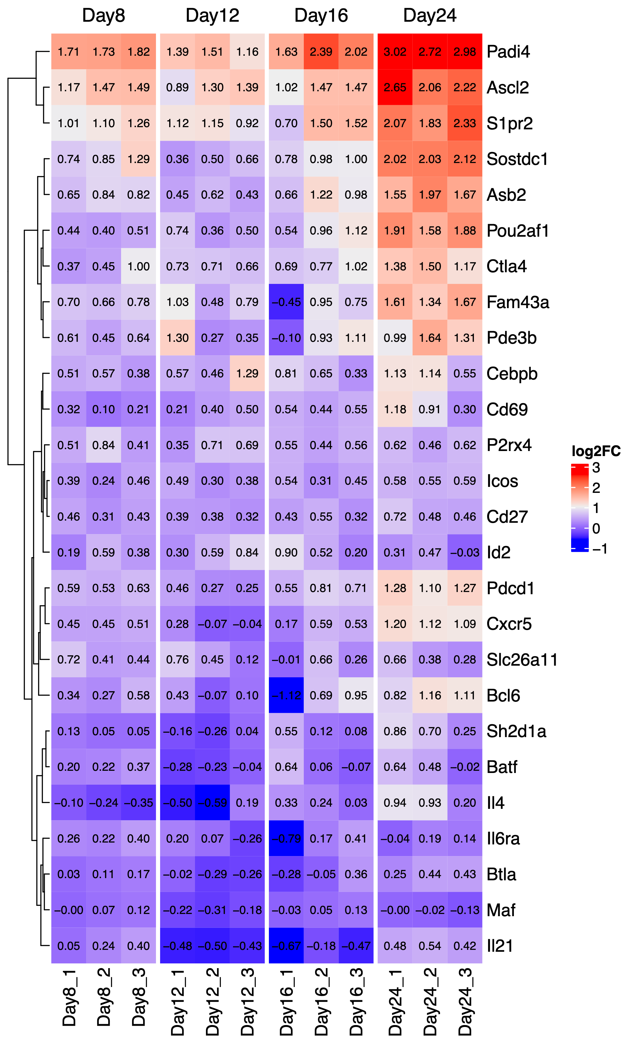
3. Visualization Heatmap plot
Heatmap은 X축과 Y축으로 클래스를 나누어 집계한 값에 따라 색을 다르게 해서 2차원으로 자료를 시각화하는 방법입니다.
본 실습에서는 ComplexHeatmap라는 R 패키지를 활용하여 DESeq2에서 normalize한 Fold change값을 시각화 해볼 예정입니다.

Slide 37
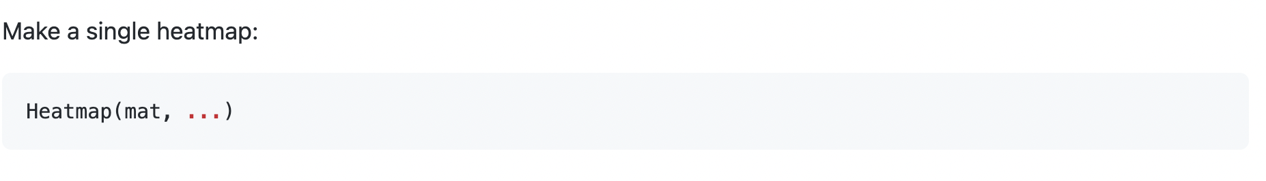
3. Visualization Heatmap plot
ComplexHeatmap vignette :
https://jokergoo.github.io/ComplexHeatmap-reference/book/
Heatmap 이라는 function을 사용하면 Heatmap을 그릴 수 있습니다.
실습 코드에서 Heatmap을 그리는 함수는 이미 완성이 되어 있습니다.
대신 Heatmap function을 그리기 위한 log2FC 값을 담고 있는 matrix를 만들어야 합니다.

Slide 38
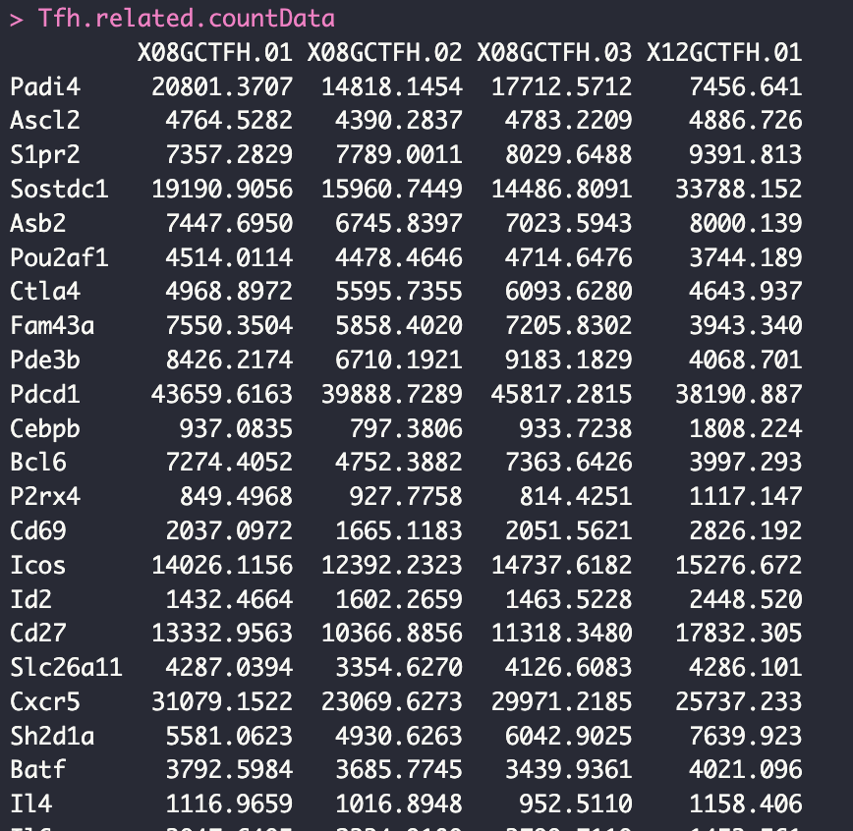
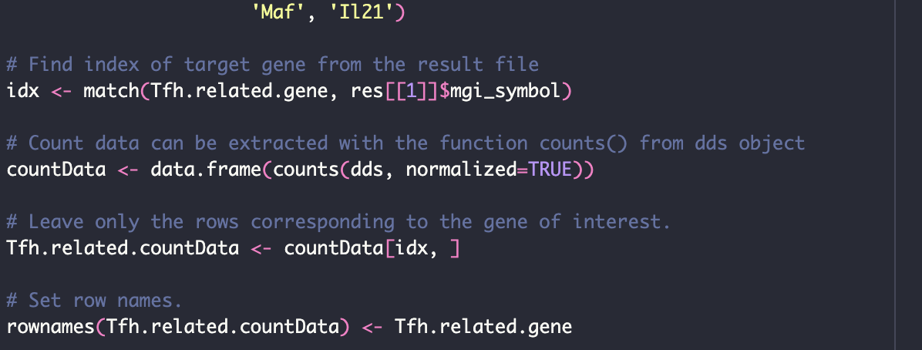
3. Visualization Heatmap plot
TODO 직전까지 코드를 실행하시면 Tfh.related.countData라는 matrix를 얻을 수 있습니다.
이 matrix는 DEseq2을 이용해 normalized 된 count 값을 담고 있는 matrix입니다.
Row는 gene, Column은 샘플 이름입니다.

Slide 39
3. Visualization Heatmap plot
X08GCTFH.01 ~ X24TFHlike.03
Day, Replicate 별 log2FC(TFH/TFHlike)
gene
gene
Tfh.related.countData
log2FC.data
Q. Fold change Heatmap 을 그리기 위해 log2(TFH/TFHlike)을 계산해야 합니다.
Day, Replicate별 logFC를 계산하기 위해서는 ###을 어떻게 수정해야 할까요?
log2FC.data <- log2(Tfh.related.countData[ ### ] / Tfh.related.countData[ ### ])
Tip ) Use "df[a:b, c:d]" to select slice of data frame.
정답은 4.Code/3.Visualization.R 참고

Slide 40
4. Gene Ontology(GO)

Slide 41
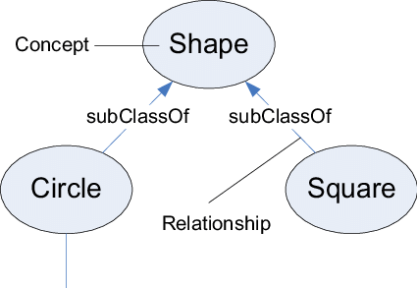
What is Ontology?
Ontology
: 특정 영역에서 모두가 합의된 지식을 개념적으로 표현한 모델로 개념(Concept)과 관계(Relationship)으로 이루어짐

Slide 42
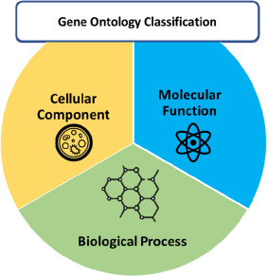
Gene Ontology
모든 유전자를 크게 3가지 카테고리
: cellular component, molecular function, biological process로 분류
각 유전자마다 코드를 설정하고 그들의 관계를 정의

Slide 43
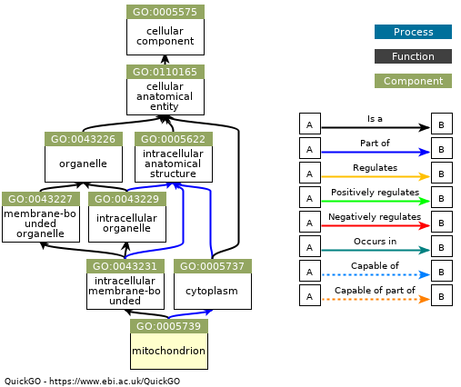
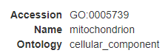
Gene Ontology 예시
Mitochondrion

Slide 44
Fisher’s exact test
두 변수가 연관성이 있는지 없는지 확인하기 위한 검정
앞서 구한 DEG가 특정 gene set과 연관이 있는지 여부를 확인하기 위해 사용
Your interest genes
Background
3 | 37 | 40
297 | 29,663 | 29,960
300 | 29,700 | 30,000
Gene set
Not
Gene set

Slide 45
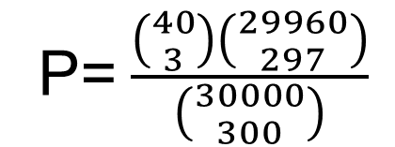
Fisher’s exact test
Your interest genes
Background
3 | 37 | 40
297 | 29,663 | 29,960
300 | 29,700 | 30,000
Gene set
Not
Gene set
P=$\frac{\left({40 \atop 3}\right)\left({29960 \atop 297}\right)}{\left({30000 \atop 300}\right)}$
P-value = 0.007 (<0.05)

Slide 46
Gene ontology web tool
DAVID - https://david.ncifcrf.gov/home.jsp
Toppgene - https://toppgene.cchmc.org/
G:profiler - https://biit.cs.ut.ee/gprofiler/gost
Panther - http://www.pantherdb.org/

Slide 47
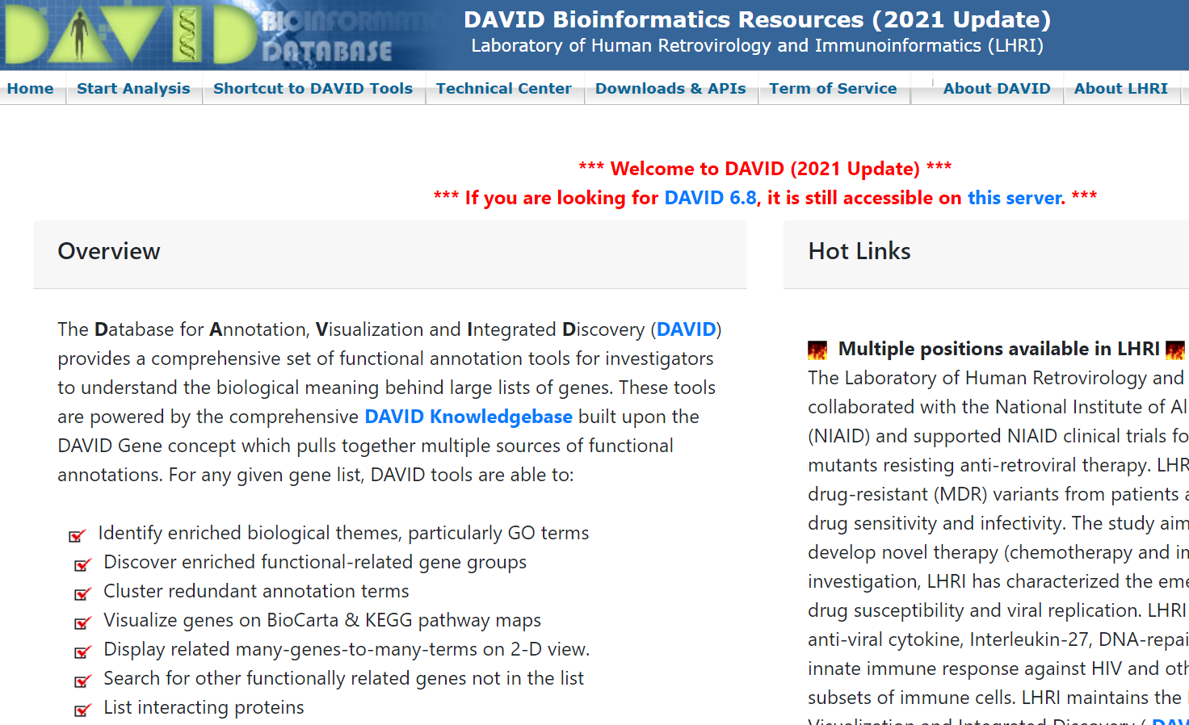
DAVID tutorial

Slide 48
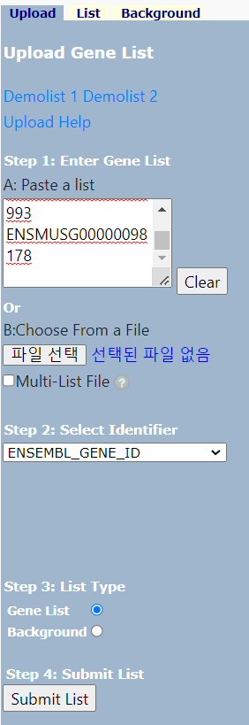
DAVID tutorial
Paste genes Day 24
padj (<0.05)
Select type

Slide 49
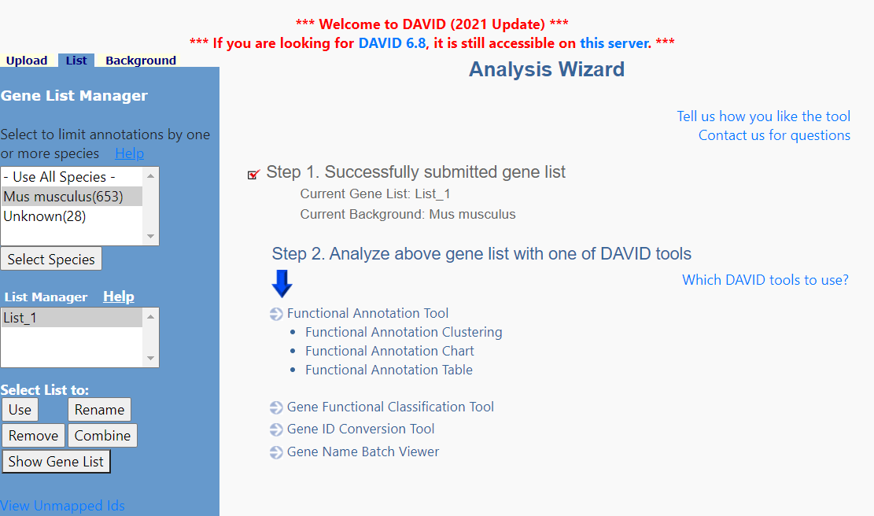
DAVID tutorial

Slide 50
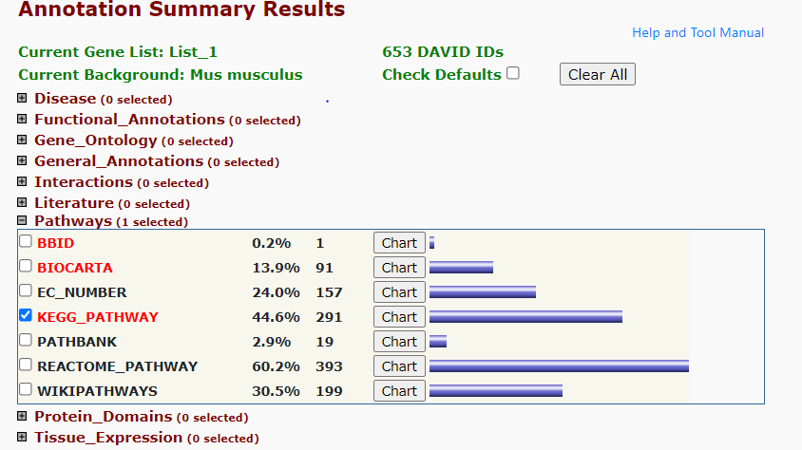
DAVID tutorial

Slide 51

DAVID tutorial
Gene count
percentage

